Slide 1
ABC149解説
奮え！エラトステネス！

Slide 2
A - Strings
引数の文字列をひっくり返して出力するだけ。
正規表現の後方置換なんか使うとテクニカルでカッコイイかも。

Slide 3
B - Greedy Takahashi
高橋くん 初期値 a枚 → a-k枚残る。
青木くん 初期値 b枚 → bからk-a枚食った分だけ残る
ただし、それぞれ最小値は0枚になる
高橋くん
0か（a-k）の大きい方→max(0,a-k)
高橋くんが食べた残りはmax((k-a)
青木くん
0かbから高橋くんが食べた残りを引いた分の大きい方
→ max(0,b- max(k-a))

Slide 4
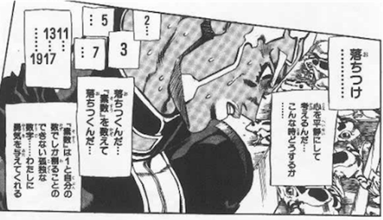
C - Next Prime
素数の問題。
方針として、先に素数リストを作っておくか、リミットから1つづつ調べていくか、大別して2つの方針がある
今回はエラトステネスの篩と呼ばれるアルゴリズムを使って、素数リストを作る方針で進める。

Slide 5
C - Next Prime
解法１：リスト先行
（１）素数リストを作る
（２）素数リストを1個づつ調べていく。
解法２：1つづつ調べる
Nから1つづつインクリメントして、素数判定していく。
1 | 2 | 3 | 4 | 5 | 6 | 7 | 8 | 9 | 10
1 | 2 | 3 | 4 | 5 | 6 | 7 | 8 | 9 | 10
 | 2 | 3 |  | 5 |  | 7 |  | 9
1 | 2 | 3 | 4 | 5 | 6 | 7 | 8 | 9 | 10
N=6のとき
N=6のとき

Slide 6
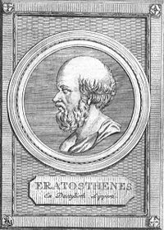
エラトステネスの篩
エラトステネスは紀元前ヘレニズム時代の数学者
エラトステネスの篩は拘束に素数を列挙するためのプログラムとして有名。
基本的な動きは以下のとおり
数え上げるN個までのリストを作る。
2からNの平方根までの整数について、 その各倍数を全て素数で無いとして除去
最後に残ったのが素数

Slide 7
エラトステネスの篩
N=50なので、最大値の平方根＝7.xxx
→ 2～7までの検査だけで良い
1 | 2 | 3 | 4 | 5 | 6 | 7 | 8 | 9 | 10
11 | 12 | 13 | 14 | 15 | 16 | 17 | 18 | 19 | 20
21 | 22 | 23 | 24 | 25 | 26 | 27 | 28 | 29 | 30
31 | 32 | 33 | 34 | 35 | 36 | 37 | 38 | 39 | 40
41 | 42 | 43 | 44 | 45 | 46 | 47 | 48 | 49 | 50
（１）2の倍数を除去する
（２）3の倍数を除去する
（３）5の倍数を除去する
（４）7の倍数を除去する

Slide 8
エラトステネスの篩
プログラムで書くとこんな感じ
list = [1,2,3,4,5,6,7,8,9,10]
n = list.size()**0.5 // √10＝3.16…≒4まで調べればよい
for(i=0;i<n;i++)
if list[i]!=“0”: // iが削除済みでなければ素数
for (j=i;i<n//i;j++)
list[i*j]=0 // iの倍数を消していく
// listをset化して一意にすると、素数のリストが作れる

Slide 9
C - Next Prime
2～10**5の素数リストを作る。
1個づつ見ていって、X以上の最小の素数を調べる。
別解
Xから1個づつインクリメントして素数判定する。

Slide 10
今日のまとめ
エラトステネスの篩
かっこいい！中二病っぽい！通ぶれる！
素数を扱う問題はたまーに出るので、覚えておくと楽勝パターンかも

